Slide 1

Curso de Visualización
Lección 2.5. Teoría de Colores para Visualizaciones

Slide 2

2.5 Teoría de Colores
Los colores
Estudiaremos 2 áreas respecto a los colores:
Psicología de los colores.
Propiedades del color:
Matiz
Valor, Tono o Luminosidad.
Saturación o Intensidad
Lo hacemos porque nos interesa responder la pregunta qué colores debo usar al crear una visualización.

Slide 3
Aspectos de los Colores

Slide 4
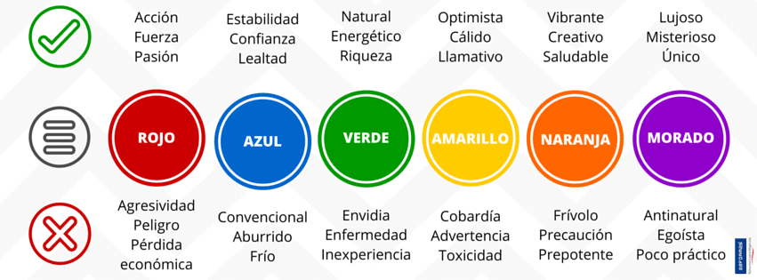
2.5 Teoría de Colores
Psicología de los Colores
Los colores tienen palabras, sentimientos y acciones asociados a ellos. A esto lo llamamos psicología del color
Recuerda que todo color tiene aspectos positivos y negativos, así que se consiente de ambos al usarlos.

Slide 5
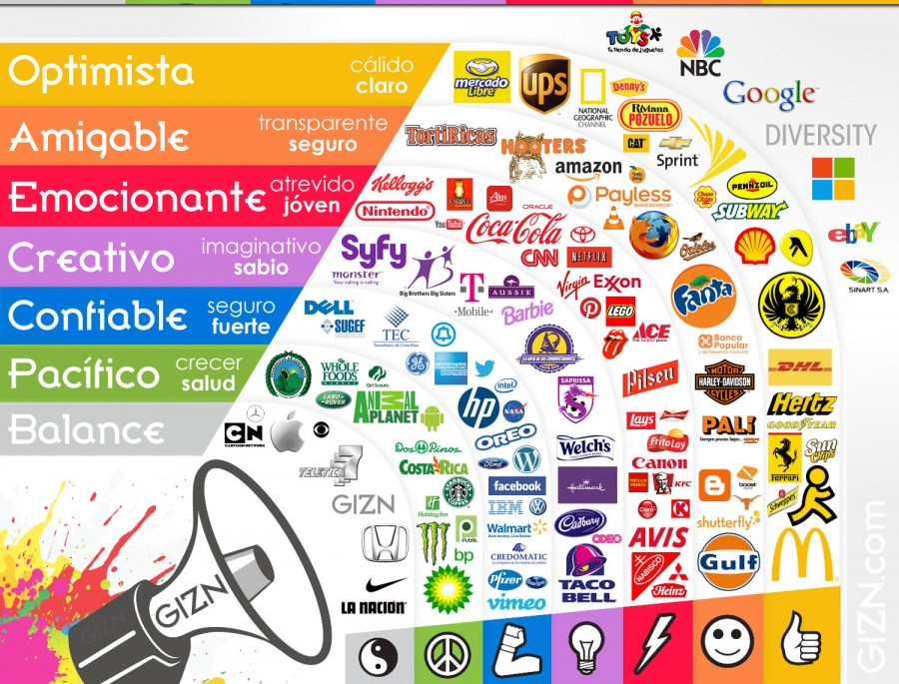
2.5 Teoría de Colores
Psicología de los Colores
Las marcas escogen sus colores según como se quieren posicionar:

Slide 6
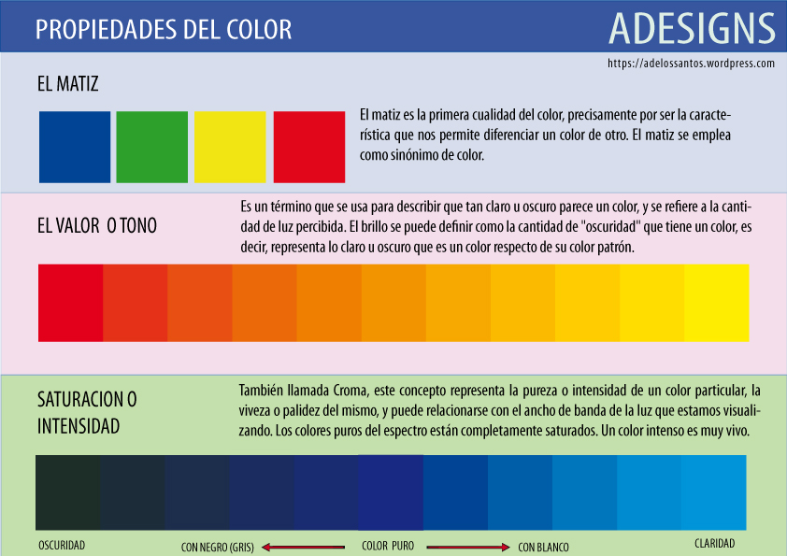
2.5 Teoría de Colores
Propiedades del Color

Slide 7
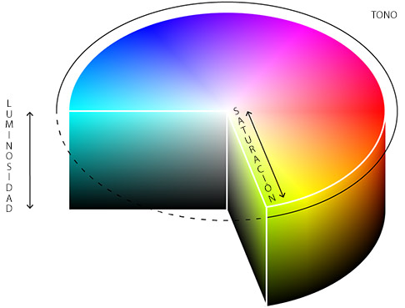
2.5 Teoría de Colores
Propiedades del Color
Matiz = Categoría
Se diferencia claramente del otro color, pero no implica una escala en sí misma
Luminosidad y Saturación = Orden
Permite establecer una percepción de escala de mayor a menor.

Slide 8
Escogencia del Color en las Visualizaciones

Slide 9
2.5 Teoría de Colores
Escogencia del Color
Paleta de Colores General:
Fíjate en los colores escogidos por la empresa para su logo. Esto representa como ellos se ven a sí mismos.
Trata de mantenerte en esta paleta de colores, aunque según el indicador puedes cambiar usando la psicología del color.
Busca que se vea agradable y sea fácil de leer.

Slide 10
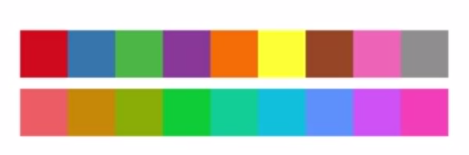
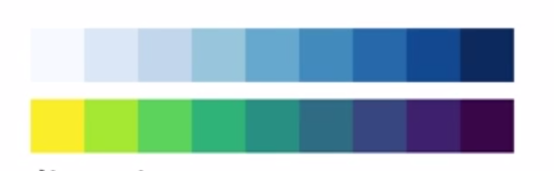

2.5 Teoría de Colores
Escogencia del Color
Aplicación a una variable:
Tipo | Categoría | Escala secuencial (Ordenada) | Escala divergente (Ordenada)
Ejemplo | Continentes Ninguno es mejor que otro, sólo diferentes | Penetración de Internet Mientras más mejor. Se puede dar el caso mientras menos mejor (enfermedades) | Peso corporal No muy poco, tampoco de más.
Se construye: | Mantén fija la Saturación y la Luminosidad y busca tener matices bien diferenciados el uno del otro. | Una vez escogido el matiz, busca variar la Saturación o la luminosidad o ambas para crear la percepción de escala secuencial. | Escoge 2 matices y luego varía la Saturación o Luminosidad o ambas para tener 2 escalas secuenciales que se unen en el centro para crear la divergencia .
Escala Ejemplo

